Slide 1
BÁO CÁO ĐỀ TÀI HỌC PHẦN AN NINH WEB (CT490)
Nhóm 10
Cần Thơ, 12/11/2025

Slide 2
SERVER-SIDE REQUEST FORGERY (SSRF) (GIẢ MẠO YÊU CẦU PHÍA SERVER)
Nhóm 10
GIẢNG VIÊN HƯỚNG DẪN: TS. PHAN THƯỢNG CANG

Slide 3
THÀNH VIÊN NHÓM 10
MSSV | Họ và tên
B2204965 | Trương Văn Quy
B2204966 | Ngô Hữu Thành
B2204976 | Nguyễn Lâm Trường

Slide 4
TỔNG QUAN VỀ SSRF

Slide 5
SSRF LÀ GÌ ?
Server-Side Request Forgery (SSRF) là một lỗ hổng bảo mật cho phép kẻ tấn công gửi các yêu cầu HTTP/S từ phía máy chủ web bị tổn thương đến các tài nguyên nội bộ hoặc bên ngoài. Kẻ tấn công có thể lợi dụng điều này để truy cập hoặc thao túng các tài nguyên mà họ không được phép truy cập trực tiếp.

Slide 6
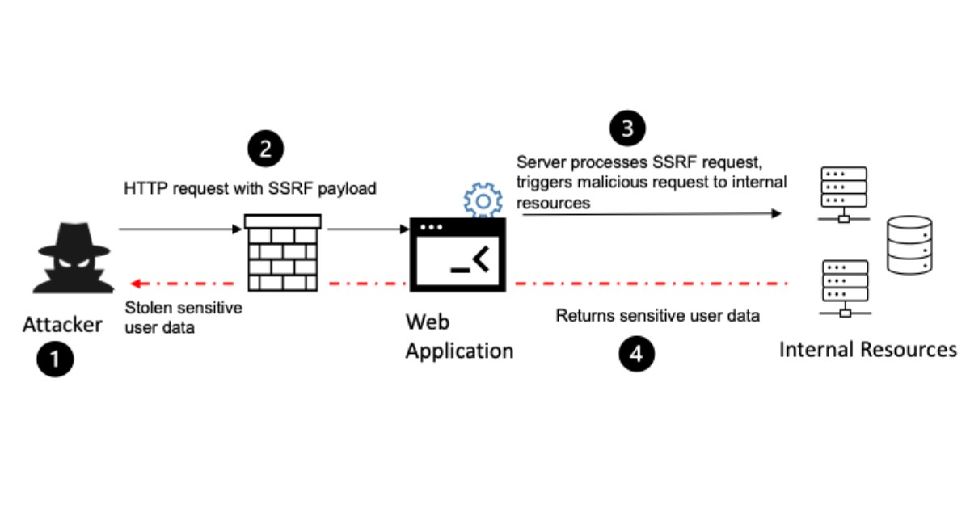
CƠ CHẾ CỦA SSRF

Slide 7
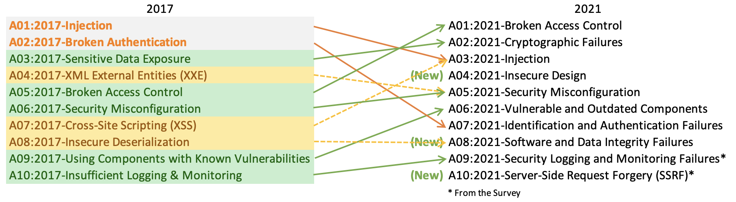
TOP 10 OWASP
Server-Side Request Forgery (SSRF) là một lỗ hổng bảo mật cho phép kẻ tấn công gửi các yêu cầu HTTP/S từ phía máy chủ web bị tổn thương đến các tài nguyên nội bộ hoặc bên ngoài. Kẻ tấn công có thể lợi dụng điều này để truy cập hoặc thao túng các tài nguyên mà họ không được phép truy cập trực tiếp.

Slide 8




TẠI SAO SSRF LẠI NGUY HIỂM ?
Truy cập hệ thống nội bộ
Đánh cắp dữ liệu nhạy cảm
Quét và khám phá mạng
Kẻ tấn công có thể truy cập các dịch vụ và hệ thống chỉ dành cho nội bộ (như API, cơ sở dữ liệu, dịch vụ đám mây) mà không cần xác thực trực tiếp.
Tận dụng lỗ hổng để trích xuất thông tin nhạy cảm từ các máy chủ nội bộ hoặc siêu dữ liệu (metadata) của nhà cung cấp dịch vụ đám mây.
Sử dụng máy chủ làm công cụ để quét các cổng và dịch vụ trên mạng nội bộ, thu thập thông tin về cấu trúc hạ tầng.
Thực thi mã từ xa (RCE)
Trong một số trường hợp, SSRF có thể bị lợi dụng để đạt được quyền thực thi mã từ xa trên máy chủ bị tấn công hoặc các hệ thống khác trong mạng.

Slide 9

Capital One (2019)
Capital One, một trong những tổ chức tài chính lớn nhất, thông báo về một vụ vi phạm dữ liệu khổng lồ. Dữ liệu bị đánh cắp bao gồm thông tin cá nhân nhạy cảm, với khoảng 140.000 Số An sinh Xã hội (SSN) và 80.000 số tài khoản ngân hàng liên kết.
Thiệt hại
Nguyên nhân
Hàng trăm triệu USD chi phí khắc phục.
Khai thác lỗ hổng SSRF trên máy chủ web cấu hình sai trên AWS.

Slide 10



CÁC BỀ MẶT TẤN CÔNG SSRF PHỔ BIẾN
Các lỗ hổng SSRF thường xuất hiện ở những nơi ứng dụng tương tác với các nguồn bên ngoài dựa trên đầu vào của người dùng. Các bề mặt tấn công phổ biến bao gồm:
Xử lý hình ảnh & Tải lên tệp
Webhooks & Tích hợp API
Chức năng Proxy & Bộ nhớ đệm
Tạo thumbnail, nhập dữ liệu từ tệp.
Tích hợp thanh toán, chia sẻ nội dung.
Hệ thống hoạt động như một proxy hoặc bộ nhớ đệm, nơi ứng dụng fetch nội dung từ các URL chỉ định, có thể bị lừa để truy cập tài nguyên nội bộ.

Slide 11
NGUYÊN NHÂN CỐT LÕI
Nguyên nhân cốt lõi của SSRF nằm ở việc máy chủ xử lý các URL do người dùng cung cấp một cách thiếu an toàn.
Cụ thể, lỗ hổng phát sinh khi:
Chức năng yêu cầu tài nguyên từ xa: Ứng dụng có các tính năng yêu cầu máy chủ phải tìm nạp tài nguyên từ một URL, ví dụ như: Tải lên hình ảnh hoặc tệp từ một liên kết, nhập dữ liệu từ một nguồn API bên ngoài,…
Thiếu xác thực và kiểm soát đầu vào: Lỗ hổng xảy ra khi ứng dụng nhận URL đầu vào từ người dùng và thực hiện yêu cầu trực tiếp mà không kiểm tra xem URL đó có trỏ đến một đích đến hợp lệ và an toàn hay không.
Kẻ tấn công có thể lợi dụng điều này để "lừa" máy chủ gửi yêu cầu đến những nơi không mong muốn. Về bản chất, máy chủ đã quá "tin tưởng" vào dữ liệu do người dùng cung cấp, biến nó thành một proxy nội bộ để kẻ tấn công và thực hiện các yêu cầu giả mạo.

Slide 12
CÁC KĨ THUẬT TẤN CÔNG SSRF PHỔ BIẾN

Slide 13
Dịch vụ Nội bộ và Máy chủ (Internal & Localhost Attacks)
Đây là kỹ thuật cơ bản nhất, trong đó kẻ tấn công cố gắng buộc máy chủ gửi yêu cầu đến các tài nguyên trên chính nó hoặc trong mạng nội bộ.
Mục tiêu:
Truy cập các giao diện quản trị hoặc trang trạng thái chỉ có thể truy cập từ bên trong (ví dụ: http://localhost/admin, http://127.0.0.1/server-status).Khai thác các dịch vụ nội bộ không được công khai ra ngoài (ví dụ: cơ sở dữ liệu, API gỡ lỗi).
Payloads ví dụ:
http://localhost/
http://127.0.0.1/
http://[::1]/ (đối với IPv6)

Slide 14
Dịch vụ Metadata của Đám mây (Cloud Metadata Attacks)
Đây là một trong những kỹ thuật tấn công SSRF nguy hiểm nhất trong môi trường đám mây, cho phép kẻ tấn công đánh cắp thông tin xác thực nhạy cảm.
Mục tiêu:
Truy cập vào Instance Metadata Service (IMDS) của các nhà cung cấp như AWS, GCP, Azure. Đánh cắp thông tin xác thực tạm thời (access keys, secret keys, tokens) để chiếm quyền kiểm soát các tài nguyên đám mây.
Payloads ví dụ:
AWS: http://169.254.169.254/latest/meta-data/
GCP: http://metadata.google.internal/computeMetadata/v1/
Azure: http://169.254.169.254/metadata/instance

Slide 15
PHÂN LOẠI TẤN CÔNG SSRF

Slide 16
PHÂN LOẠI SSRF
Lỗ hổng SSRF được phân loại chủ yếu dựa trên cách ứng dụng phản hồi lại cho kẻ tấn công. Có hai loại chính là SSRF Cơ bản (Non-Blind) và SSRF Mù (Blind). Sự khác biệt giữa chúng là yếu tố quyết định đến cách kẻ tấn công phát hiện và khai thác lỗ hổng.
Non-Blind SSRF
Blind SSRF
Kẻ tấn công nhận được phản hồi trực tiếp từ yêu cầu mà máy chủ thực hiện. Điều này giúp họ dễ dàng phát hiện và khai thác lỗ hổng hơn.
Kẻ tấn công không nhận được bất kỳ phản hồi trực tiếp nào từ yêu cầu máy chủ. Việc khai thác dạng này khó khăn hơn và thường đòi hỏi các kỹ thuật ngoại vi như tương tác với DNS hoặc dịch vụ bên ngoài.

Slide 17
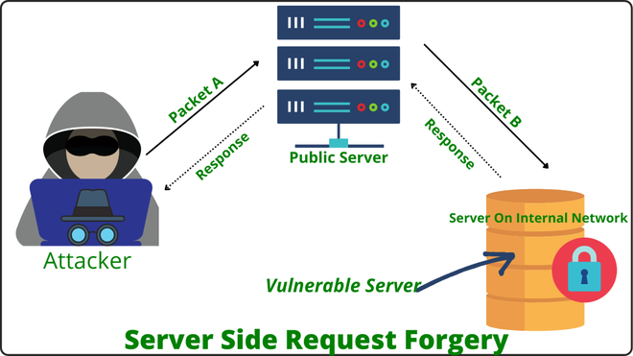
SSRF Cơ bản (Non-Blind SSRF hay Classic SSRF)
Đây là dạng SSRF đơn giản và dễ khai thác nhất.
Đặc điểm cốt lõi:
Ứng dụng web thực hiện yêu cầu đến URL do kẻ tấn công cung cấp và trả lại phản hồi đầy đủ từ yêu cầu đó cho kẻ tấn công.

Slide 18
SSRF Mù (Blind SSRF)
Đây là dạng SSRF phức tạp hơn vì ứng dụng không trả lại bất kỳ dữ liệu nào từ phản hồi của yêu cầu nội bộ. Kẻ tấn công phải sử dụng các kỹ thuật gián tiếp để xác nhận và khai thác lỗ hổng.
Đặc điểm cốt lõi:
Ứng dụng thực hiện yêu cầu đến URL do kẻ tấn công cung cấp, nhưng không hiển thị kết quả hay bất kỳ dữ liệu nào từ phản hồi đó. Kẻ tấn công chỉ nhận được một thông báo chung chung (ví dụ: "Hành động đã hoàn thành") hoặc không có gì thay đổi.

Slide 19
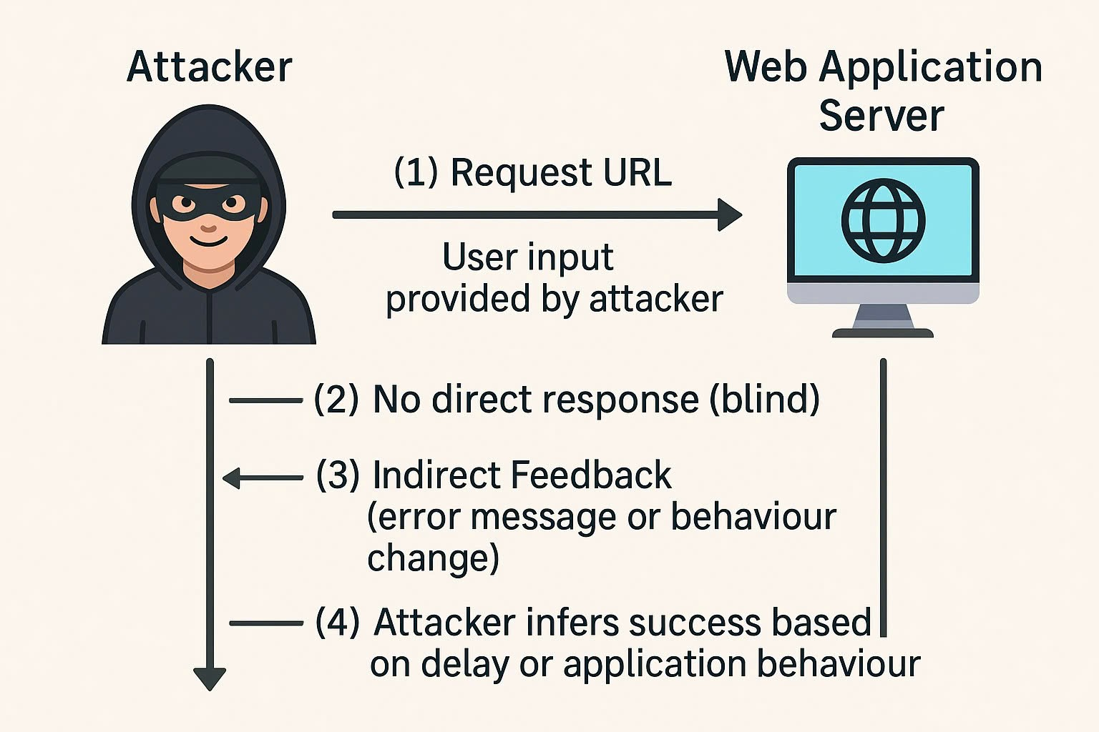
Luồng hoạt động SSRF Mù (Blind SSRF)

Slide 20
CÁC KĨ THUẬT TẤN CÔNG SSRF NÂNG CAO

Slide 21


SSRF thường là bước sơ bộ, được kết hợp với các lỗ hổng khác để thực hiện các hành vi tấn công nghiêm trọng hơn .
SSRF đến Local File Inclusion (LFI)
Thao túng yêu cầu để đọc hoặc bao gồm các tệp cục bộ từ hệ thống tệp của máy chủ (ví dụ: file:///etc/passwd). Điều này có thể làm lộ các tệp cấu hình, mã nguồn hoặc dữ liệu nhạy cảm.
SSRF đến Quét cổng (Port Scanning)
Lợi dụng SSRF để quét các cổng trên các hệ thống nội bộ, phát hiện các dịch vụ mở hoặc lỗ hổng. Điều này cung cấp một chỗ đứng trinh sát trong mạng nội bộ.

Slide 22


SSRF với Bỏ qua xác thực
Nếu các cơ chế nội bộ không được triển khai đúng cách, kẻ tấn công có thể bỏ qua xác thực bằng cách sử dụng SSRF để truy cập dữ liệu hoặc chức năng nhạy cảm.
SSRF với Khai thác chuỗi (Chained Exploits)
SSRF thường được sử dụng làm bước đầu tiên, sau đó kết hợp với các lỗ hổng khác như RCE (thực thi mã từ xa), XXE (XML External Entity), XSS (Cross-Site Scripting), CSRF (Cross-Site Request Forgery) hoặc SQLi (SQL Injection) để đạt được kiểm soát hoàn toàn hệ thống.

Slide 23
BIỆN PHÁP PHÒNG CHỐNG

Slide 24



Biện pháp phòng chống SSRF
Để ngăn chặn các cuộc tấn công SSRF, cần áp dụng nhiều biện pháp phòng ngừa ở các lớp khác nhau:
Domain Allowlisting (Danh Sách Cho Phép)
IP Blocklisting (Danh Sách Chặn)
Vô hiệu hóa Redirect
Chỉ cho phép yêu cầu đến các tên miền (domain) đã được xác định trước trong danh sách trắng (allowlist),
ví dụ: trusted-domain.com,
api.safe-service.org.
Chặn truy cập đến toàn bộ dải địa chỉ IP nội bộ, bao gồm các mạng riêng (10.0.0.0/8, 172.16.0.0/12, 192.168.0.0/16), địa chỉ loopback (127.0.0.0/8),…
Cấu hình máy chủ không tự động theo dõi các yêu cầu chuyển hướng (redirect) từ các URL do người dùng cung cấp, nhằm tránh bị chuyển hướng đến tài nguyên nội bộ.

Slide 25



Biện pháp phòng chống SSRF
Để ngăn chặn các cuộc tấn công SSRF, cần áp dụng nhiều biện pháp phòng ngừa ở các lớp khác nhau:
Chặn Cloud Metadata Endpoints
Kiểm Tra Giao Thức (Scheme Validation)
Chống DNS Rebinding
Ngăn chặn ứng dụng truy cập vào các điểm cuối (endpoints) dịch vụ metadata của nhà cung cấp điện toán đám mây như AWS/Azure/GCP (169.254.169.254) và Google Cloud (metadata.google.internal), vốn thường chứa thông tin nhạy cảm.
Chỉ cho phép sử dụng các giao thức HTTP và HTTPS. Tự động chặn các scheme nguy hiểm khác như file://, gopher://, ftp:// để ngăn chặn truy cập trái phép vào tài nguyên hệ thống.
Giải quyết địa chỉ IP ngay lập tức thông qua tra cứu DNS. Sau khi resolve, so sánh địa chỉ IP thực tế với danh sách chặn (blocklist) để ngăn chặn các cuộc tấn công DNS rebinding.

Slide 26



Biện pháp phòng chống SSRF
Để ngăn chặn các cuộc tấn công SSRF, cần áp dụng nhiều biện pháp phòng ngừa ở các lớp khác nhau:
Xử Lý Lỗi An Toàn
Cơ Chế Logging & Cảnh Báo
Port Security
Không hiển thị thông tin chi tiết hoặc nhạy cảm về lỗi của máy chủ cho người dùng cuối. Thay vào đó, trả về các thông báo lỗi chung chung (ví dụ: lỗi 400 hoặc 500) để tránh tiết lộ cấu trúc hệ thống.
Triển khai ghi log chi tiết cho các yêu cầu đi ra từ máy chủ, đặc biệt là các yêu cầu đến các địa chỉ bị chặn. Thiết lập cảnh báo để phát hiện và phản ứng kịp thời khi có các nỗ lực tấn công SSRF.
Tự động loại bỏ thông tin cổng (port) trong quá trình kiểm tra địa chỉ IP. Việc này giúp đảm bảo rằng các quy tắc chặn IP được áp dụng chính xác, chỉ tập trung vào địa chỉ IP thực tế mà không bị bỏ qua do khai thác cổng.

Slide 27



Biện pháp phòng chống SSRF - Tường lửa

Slide 28
KẾT LUẬN

Slide 29



Kết luận
SSRF: Lỗ hổng nghiêm trọng
Phòng thủ theo chiều sâu
Lỗ hổng SSRF có thể dẫn đến việc xâm nhập toàn bộ hệ thống, gây ra hậu quả khôn lường.
Đây là chiến lược bắt buộc, kết hợp kiểm soát ở cả tầng mạng và tầng ứng dụng để tăng cường bảo mật.
Quản lý cấu hình Cloud
Giả định mọi đầu vào độc hại
Cực kỳ quan trọng. Một lỗi cấu hình sai (như IAM Role quá quyền) có thể biến một lỗ hổng nhỏ thành một thảm họa lớn.
Luôn coi mọi đầu vào từ người dùng đều tiềm ẩn nguy hiểm cho đến khi được chứng minh ngược lại.

Slide 30
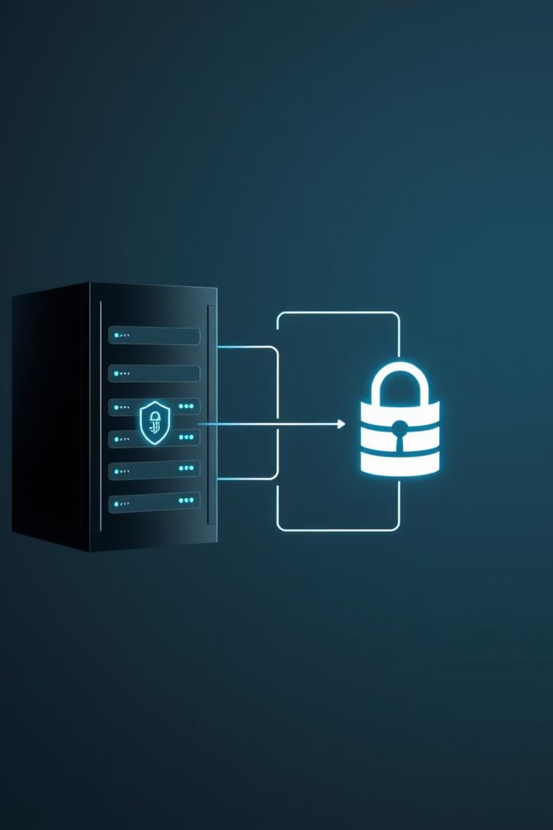
Demo

Slide 31
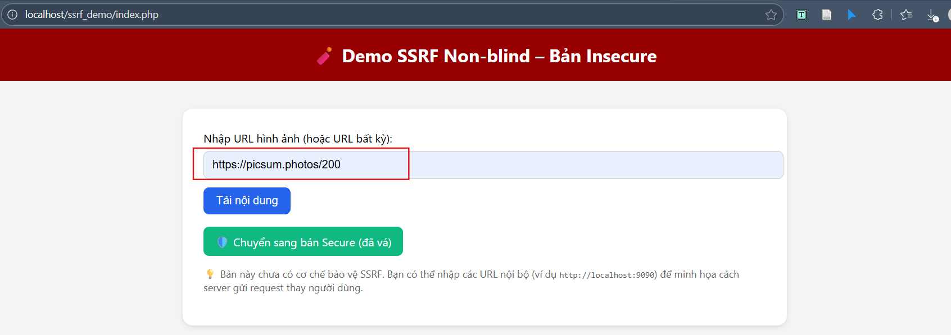
Kịch bản tấn công Non-Blind SSRF
Sử dụng kỹ thuật tấn công nội bộ và máy chủ từ chức năng tạo ảnh.
Mục tiêu:
Lợi dụng lỗ hỏng SSRF để lấy dữ liệu nhạy cảm từ phía server và trả về kết quả có thể thấy được.

Slide 32

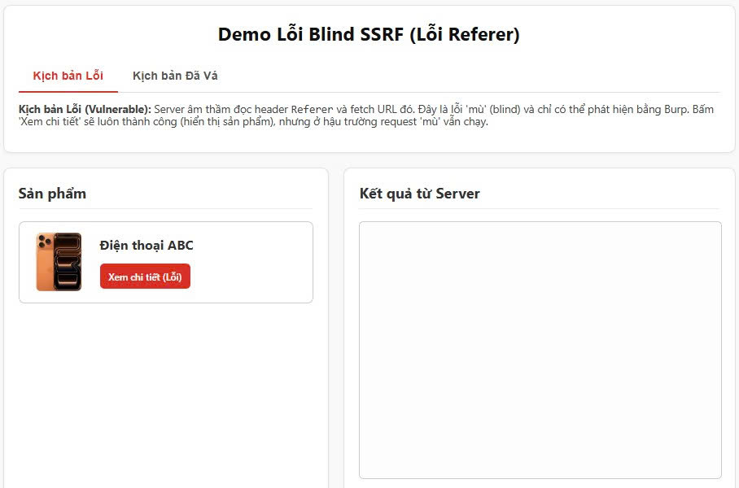
Demo Blind SSRF với Burp Suite
Mục tiêu:
Xác nhận sự tồn tại của lỗ hỏng Blind SSRF

Slide 33
CÁM ƠN
Thank you

